Slide 1
Bài 11: Chân dung của em

Slide 2
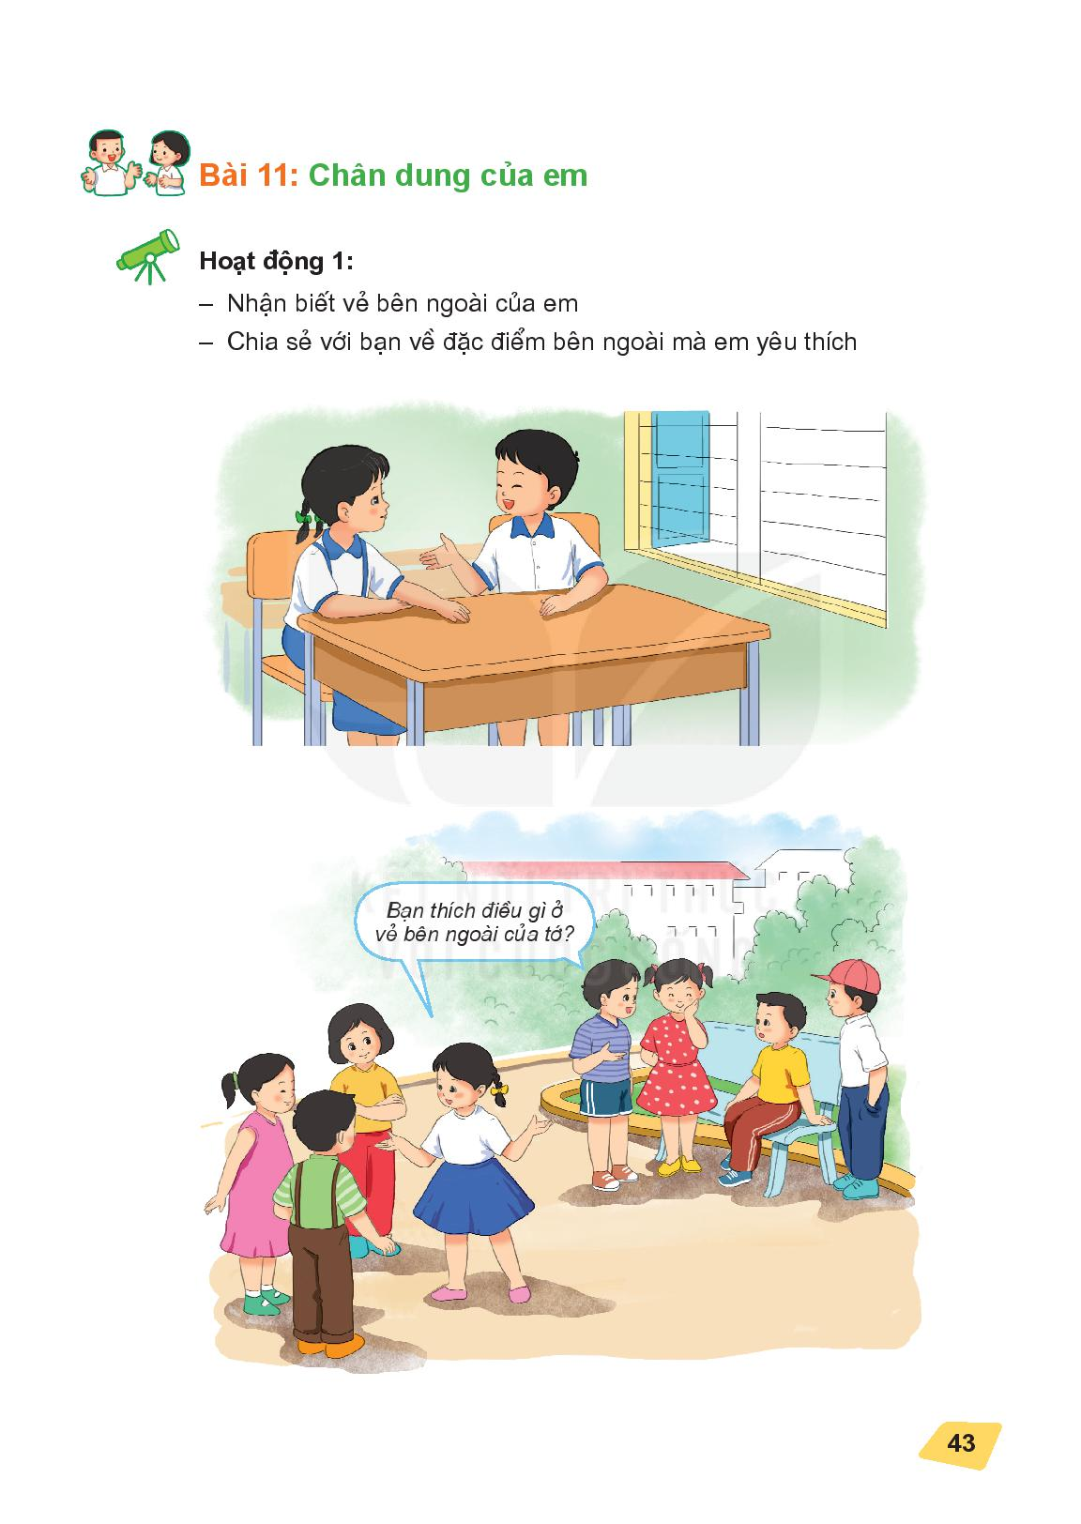

Slide 4
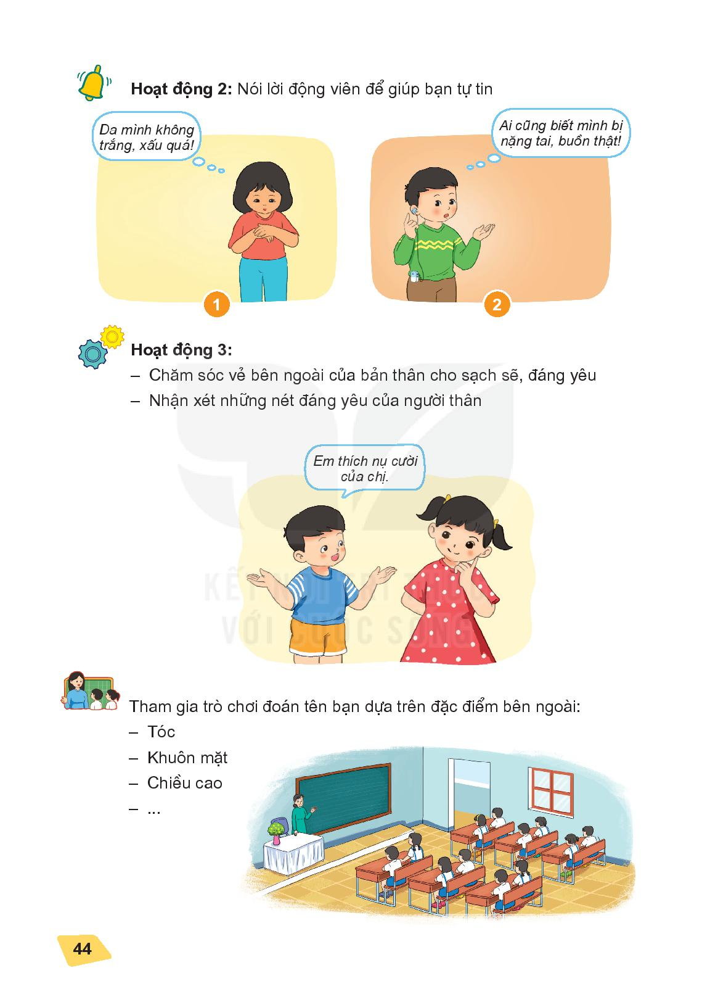
Không sao đâu, ai cũng có vẻ đẹp riêng và có quyền tự hào về mình
Bạn đừng buồn, hãy suy nghĩ tích cực nhé

Slide 7
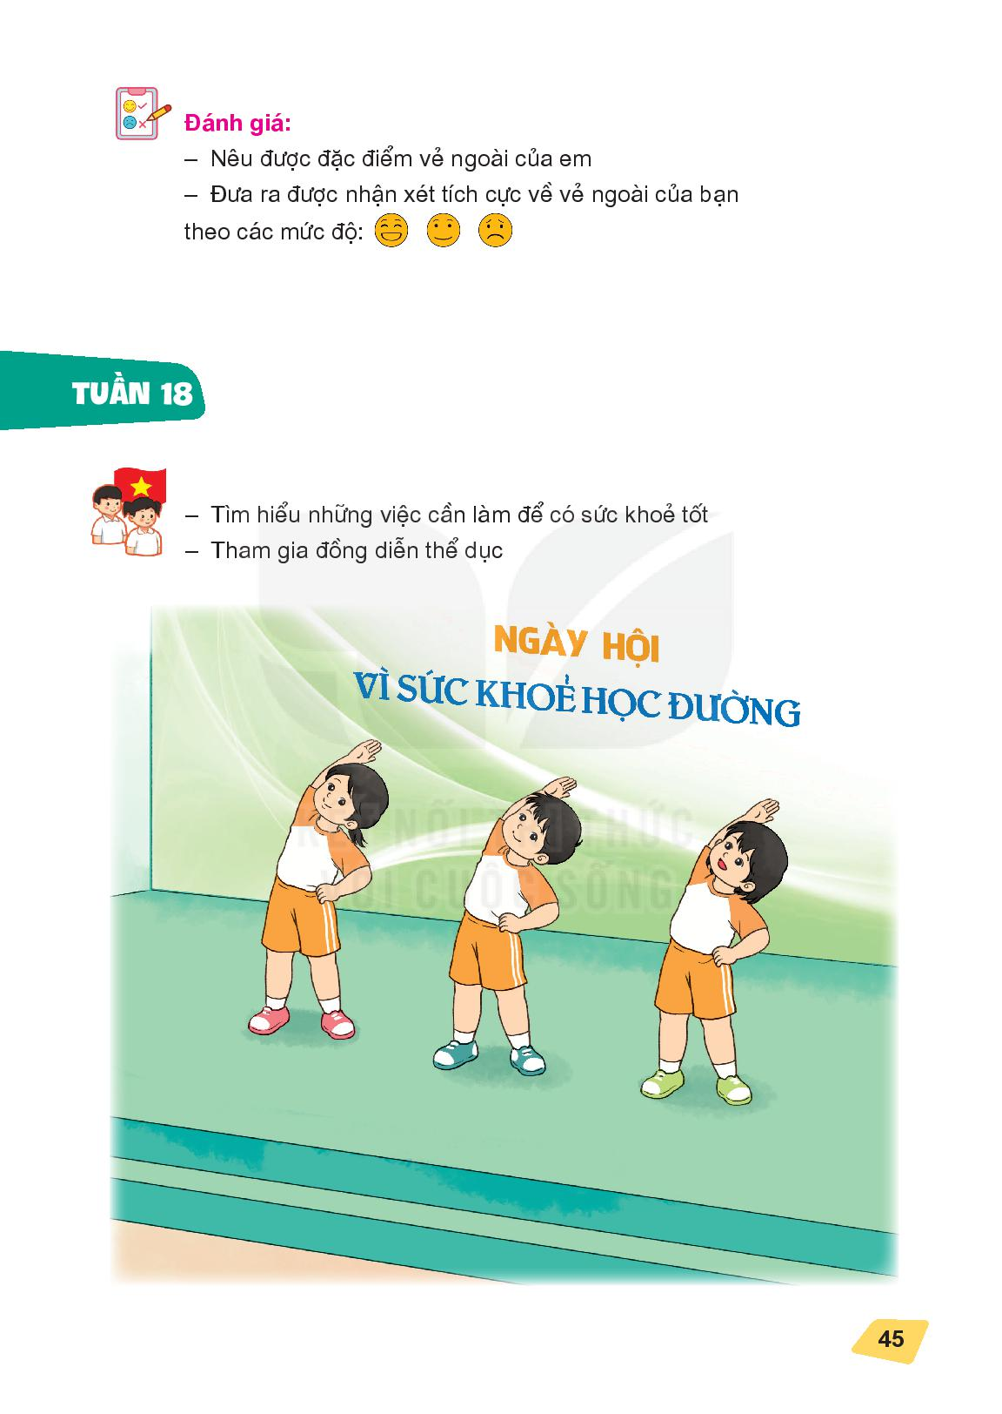

Slide 8
Kết luận
Ai cũng có những nét bên ngoài đáng yêu, mọi người nên tự hào và hài long với vẻ bên ngoài của mình.

Slide 9

Củng cố
- Nhận xét tiết học
- Chuẩn bị bài sau

